Slide 1
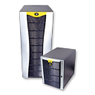
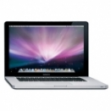

云存储服务
管理和回调通知
业务数据库
业务服务器
获取元数据和授权信息
上传下载存储内容
移动客户端
桌面客户端

Slide 2
云存储服务
业务数据库
业务服务器
3. 使用上传凭证
上传文件
2. 返回上传凭证
4. 返回上传结果
1. 申请上传授权
移动客户端
桌面客户端

Slide 3
云存储服务
4. 发起回调
业务数据库
5. 返回回调结果
业务服务器
3. 使用上传凭证
上传文件
2. 返回上传凭证
6. 返回上传结果
1. 申请上传授权
移动客户端
桌面客户端

